Slide 1
ÉTUDE TECHNIQUE — PROJET DE FIN D’ÉTUDES
Étude et conception de deux architectures de télécommunication autonomes basées sur LoRaWAN et Wi-Fi HaLow
Deux architectures complémentaires — LoRaWAN + BLE et Wi-Fi HaLow — et leur intégration au sein d’un dongle de communication multi-support, pour une infrastructure privée, autonome et multiservice.
LoRaWAN
BLE
Wi-Fi HaLow
Dongle multi-support
IoT & Paiement
Solution 1 : LoRaWAN + BLE • Solution 2 : Wi-Fi HaLow • Solution combinée : dongle multi-support

Slide 2
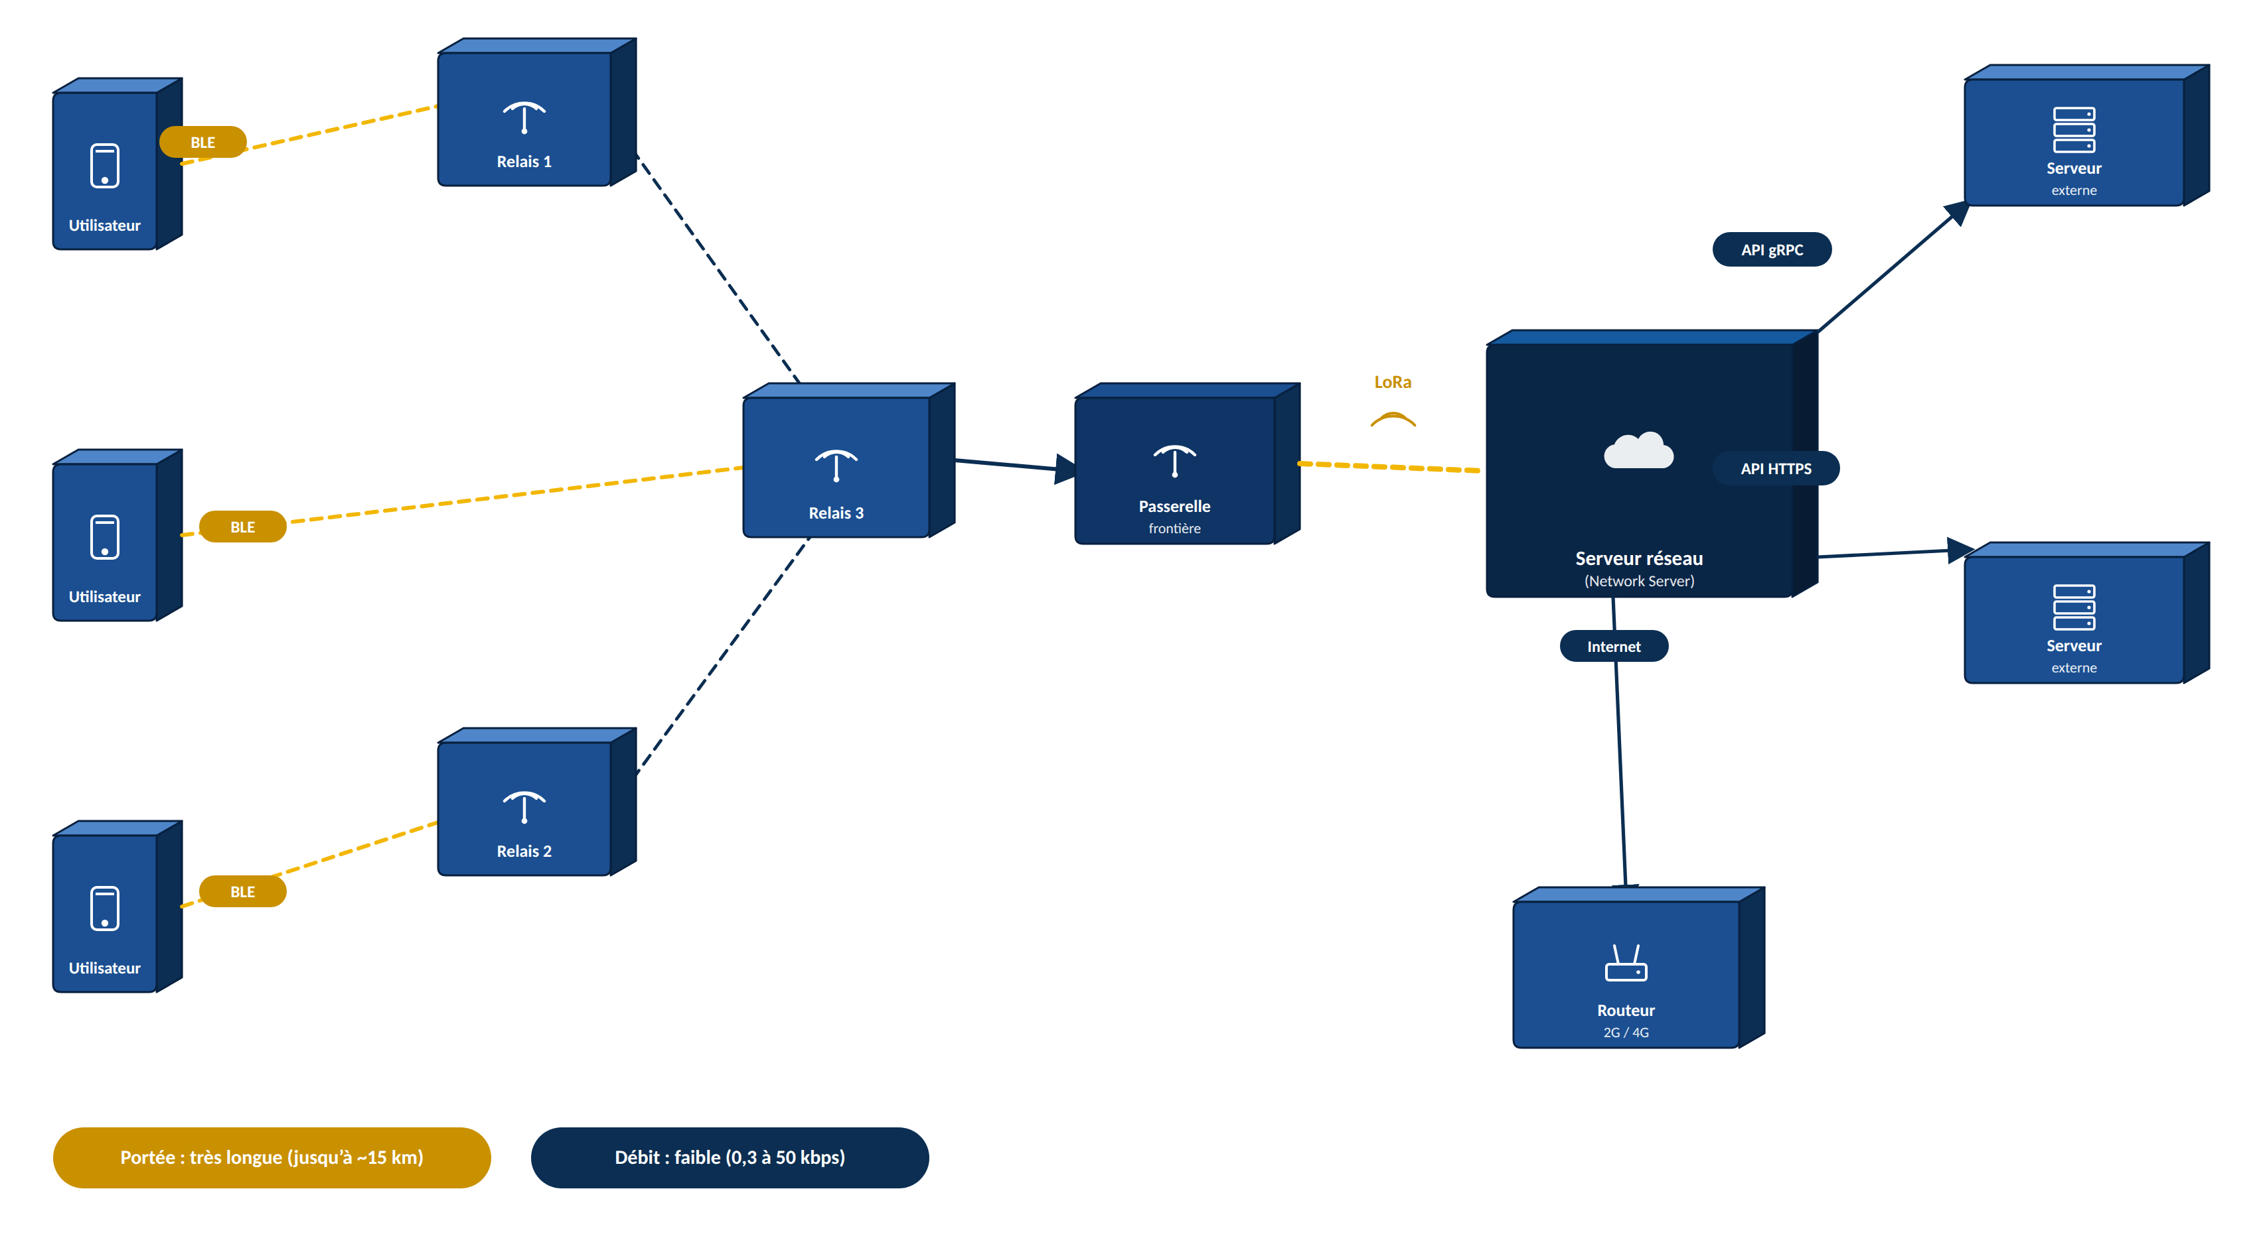
SOLUTION 1
Architecture LoRaWAN + BLE
Le smartphone communique en BLE avec un relais qui achemine les données via le réseau maillé LoRaWAN — adapté à l’IoT, la collecte de données, la messagerie légère et le paiement à faible volume.

Slide 3
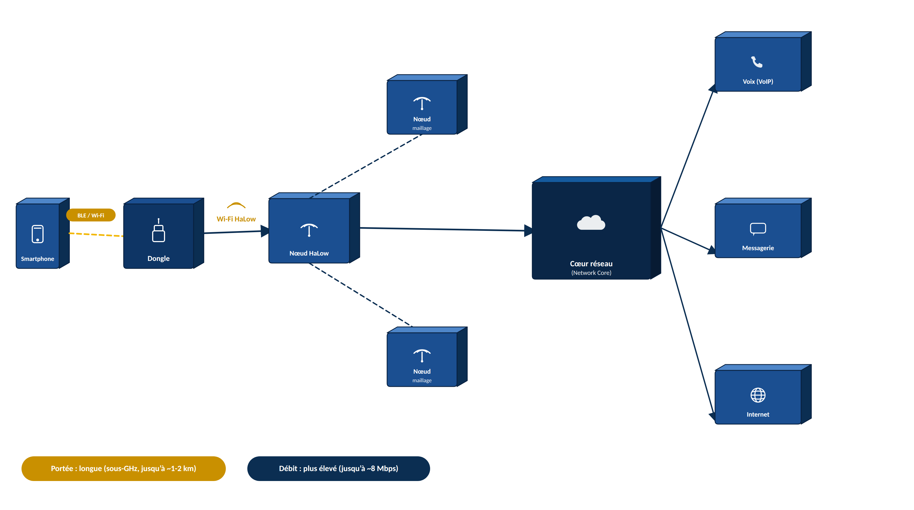
SOLUTION 2
Architecture Wi-Fi HaLow
Un dongle relie le smartphone au réseau Wi-Fi HaLow maillé et à un cœur réseau IP, permettant la voix, la messagerie et l’accès Internet grâce à un débit plus élevé que LoRaWAN.

Slide 4
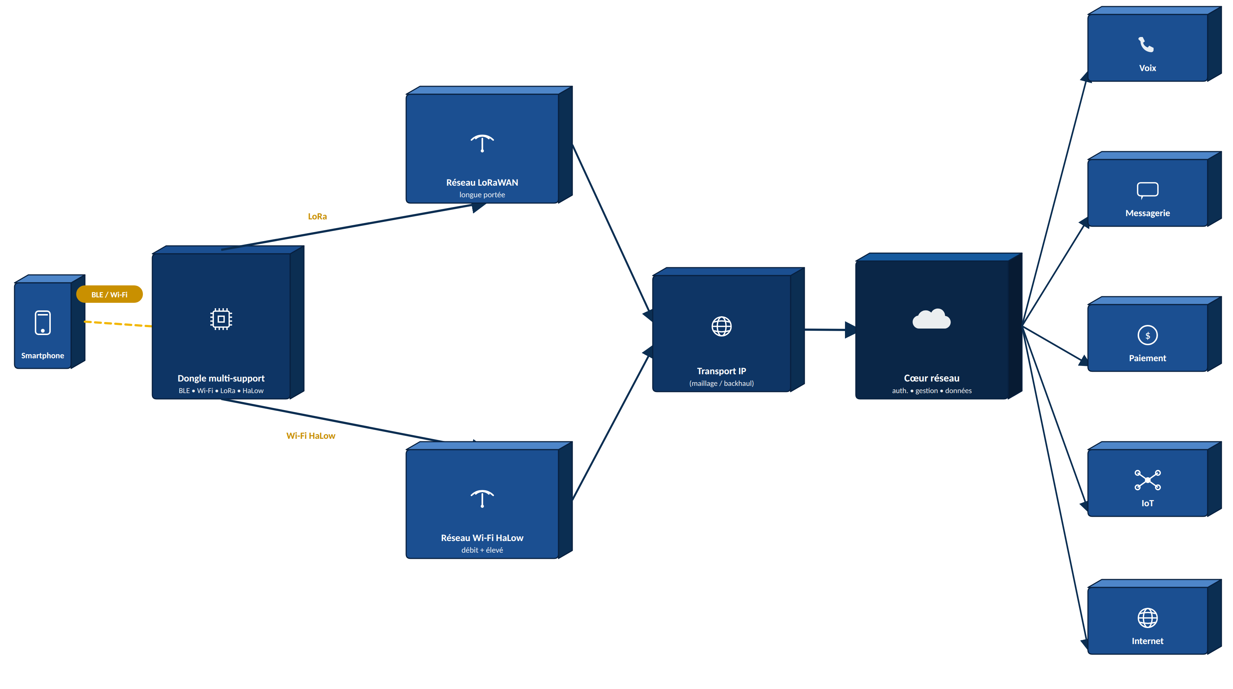
SOLUTION COMBINÉE
Dongle de communication multi-support
Le dongle intègre BLE, Wi-Fi, LoRa/LoRaWAN et Wi-Fi HaLow : chaque technologie est mobilisée selon le service requis, répondant ainsi à la problématique de départ.

Slide 5
SYNTHÈSE
Comparaison des architectures et conclusion
Critère | LoRaWAN + BLE | Wi-Fi HaLow
Portée | Très longue (~15 km) | Longue (~1-2 km, sous-GHz)
Débit | Faible (0,3 - 50 kbps) | Plus élevé (~ jusqu’à 8 Mbps)
Consommation | Très faible | Plus élevée
Compat. smartphone | Non native (BLE requis) | Non native (dongle requis)
IoT / télémétrie | Excellent | Très adapté
Paiement électronique | Adapté (faibles volumes) | Très adapté
Voix / Internet | Très limité | Faisable
Réseau maillé IP | Nécessite des mécanismes | Naturel au niveau IP
CONCLUSION
Deux technologies complémentaires, pas concurrentes
LoRaWAN + BLE : idéal pour l’IoT, la télémétrie, la messagerie légère et le paiement à faible volume, avec une portée maximale et une consommation minimale.
Wi-Fi HaLow : apporte le débit IP nécessaire à la voix, à la messagerie enrichie et à l’accès Internet.
Le dongle multi-support (BLE, Wi-Fi, LoRa, HaLow) combine les deux réseaux et sélectionne la technologie adaptée à chaque service, répondant ainsi pleinement à la problématique de départ : une infrastructure privée, autonome, évolutive et multiservice.

